Slide 1
Idrætsdeltagelse og sundhed – 4 lektion
Feedback på arbejd-selv (15 min)
Gennemgang af sundhedsdefinitioner og opfattelser (15 min)
Sundhedsdefinitioner – styrker og svagheder (15 min)
Er du sund? Udfyld sundhedsprofil (15 min)
Diskussion af sundhedsprofil (15 min)

Slide 2

Danskernes idrætsdeltagelse anno 2025
Generel udvikling fra 1964 til i dag
Forskel og ligheder mellem køn
Generelle tendenser for børn/unge, midaldrende og ældre
De mest populære motions- og idrætsformer for hhv. børn og voksne
Forskelle mellem sociale grupper og motion og idrætsdeltagelse (etniske minoriteter, lavt vs højt uddannede)

Slide 3
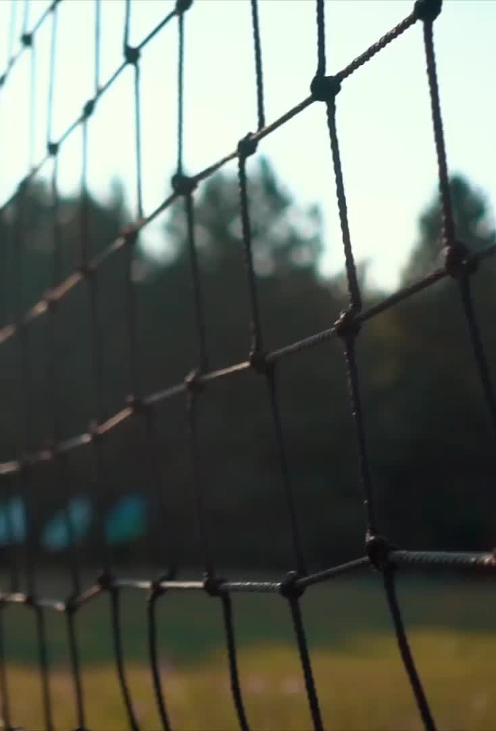
Hvorfor beskæftige sig med danskernes idrætsdeltagelse??
Idrættens egenværdi
Mental sundhed – glæde for borgerne
Fysisk velvære
Idræt som kultur og folkebevægelse
Idrættens nytteværdi
Pædagogisk projekt
Socialt projekt
Befolkningens sundhed

Slide 4
Sundhed
Hvornår er man sund??
Hvem bestemmer om man er sund og hvad der er sund?

Slide 5
Sundhed er en kilde til…
Overskud, velvære, sport og leg, selvtillid, livskvalitet...
Tvang vs. lyst, dårlig samvittighed, lavt selvværd, regler og restriktioner…
Sundhed er forbundet med en dualisme – på den ene side noget entydigt godt vi stræber efter – på den anden side et kapløb mod noget uopnåeligt(?) og væk fra det modsatte nemlig sygdom og død…

Slide 6
Sundhedsopfattelsernes to poler
Objektivisme
Relativisme
Naturvidenskabelig og lægefaglig tilgang:
Diagnoser
Objektive beviser fx blodprøver, scanningsbilleder mv.
Sundhed = normaltilstanden for den menneskelige krop
Udgangspunkt i sygdom eller den syge krop
Afhængig af kulturer og begrænset af viden
”Lige så mange opfattelser af sundhed som der er tanker om et godt liv”
En ”tom” opfattelse af begrebet
Men rejser et vigtigt spørgsmål nemlig om sundhed er andet og mere end det vi kan måle og diagnosticere

Slide 7
Hvem er mest (u)sund??
Michelle er 23 år gammel og bor i København hvor hun til dagligt læser til fysioterapeut
Michelle træner op til en ironman i Triathlon, hun træner 12-15 timer ugentligt fordelt på 8-10 træningspas af hhv. Løb, svømning og landevejscykling.
Michelle spiser sundt – proteinrigt og fedtfattigt - efter en kostplan hun har fået lagt i klubben. Hun bruger typisk 2-3 timer på at ”meal preppe” søndag aften hvor hun laver og pakker mad til det meste af ugen – hvis Michelle bliver inviteret til middag ude tager hun altid sin egen mad med, for ikke at bryde sin kostplan.
Michelle har et kondital på 62 ml ilt/kg og et bmi på 17.
Michelle har ingen kæreste – det er der ikke tid til pga træning – hun har fået få perifere venskaber efter hun flyttede til Kbh som hun kender fra triathlonklubben
Michelle har ikke haft sin menstruation i 8 måneder. Lægen siger hun skal træne mindre og spise mere fedtholdig kost hvis den skal komme tilbage
Michelle har netop fået konstateret skinnebensbetændelse som følge af den store mængde løbetræning – hun prøver at holde skaden i ro ved at bruge crosstrainer frem for at løbe men vil ikke skrue ned for træningsmængden samlet set
Inger er 65 år gammel og arbejder på nedsat tid som lægesekretær
Inger bor i provinsen med sin mand Keld, de har to store børn der er flyttet hjemmefra, men som ofte kommer på besøg
Både Keld og Inger kan lide klassisk dansk mad, rødvin, kaffe og likør samt dessert i weekenden. Til hverdag er der oftest lidt sødt til eftermiddagskaffen.
Inger dyrker ikke idræt – ”det er kun unge mænd der på den måde springer rundt” har Inger altid ment. Men hun ordner parrets store hjem og have, samt går tur med hunden Fido to gange dagligt af en halv time. Når Inger skal på arbejde, handle ind eller andet tager hun altid sin røde damecykel.
Keld og Inger har ofte gæster som kommer på besøg fra nær og fjern – her serverer Keld af den gode rødvin fra vinkælderen og Inger laver god mad – gerne med rigeligt smør og fløde.
Inger har et BMI på 28,5 og et kondital lige omkring middel niveauet for hendes alder
Ingers læge siger at Inger er sund og rask – hun kunne dog godt tåle at tabe sig lidt, motionere mere på en måde der belaster hendes kredsløb samt dyrke styrketræning, da dette øger knogledensiteten og førligheden hos ældre

Slide 8
WHO’s (World Health Organization) oprindelige definition på sundhed fra 1948:
”Sundhed er en tilstand af fuldstændig fysisk, psykisk og socialt velbefindende og ikke kun fravær af sygdom og svækkelse.”

Slide 9
WHO’s sundhedsdefinition (World health organisation)
Sundhed er en proces som gør folk i stand til at øge kontrollen med og øge deres sundhedstilstand. Sundhed er en ressource i hverdagslivet. Det er et positivt begreb som lægger vægt på sociale og personlige ressourcer såvel som fysiske evner
Sundhed er et spørgsmål om evnen til at påvirke egen situation
Faktorer der fremmer sundhed (forebyggelse) er i fokus – fx undervisning om kost, motion og mentalt helbred, bygning af legepladser, træningsarealer og cykelstier

Slide 10
Aaron Antonovskis (professor; medicinsk sociologi) sundhedsdefinition
Sundhed handler om følelsen af livsmod og livsglæde og følelsen af at kunne mestre mange forskellige situationer. Sundhed er at have en følelse af sammenhæng dvs. en følelse af begribelighed, håndtérbarhed og meningsfuldhed (Antonowski)
Antonowski: nogle mennesker håndterer ”kriser” bedre end andre – de er sunde
Sundhed er afhængig af personligt overskud og følelsen af at være i balance med sig selv og omgivelserne
Sygdom er hvordan man har det, sundhed er hvordan man tar det

Slide 11
JERES ANALYSE AF NÅR SUNDT BLI’R SYGT IFT. SUNDHEDSDEFINITIONER
Notes:
Malous gruppe

Slide 12
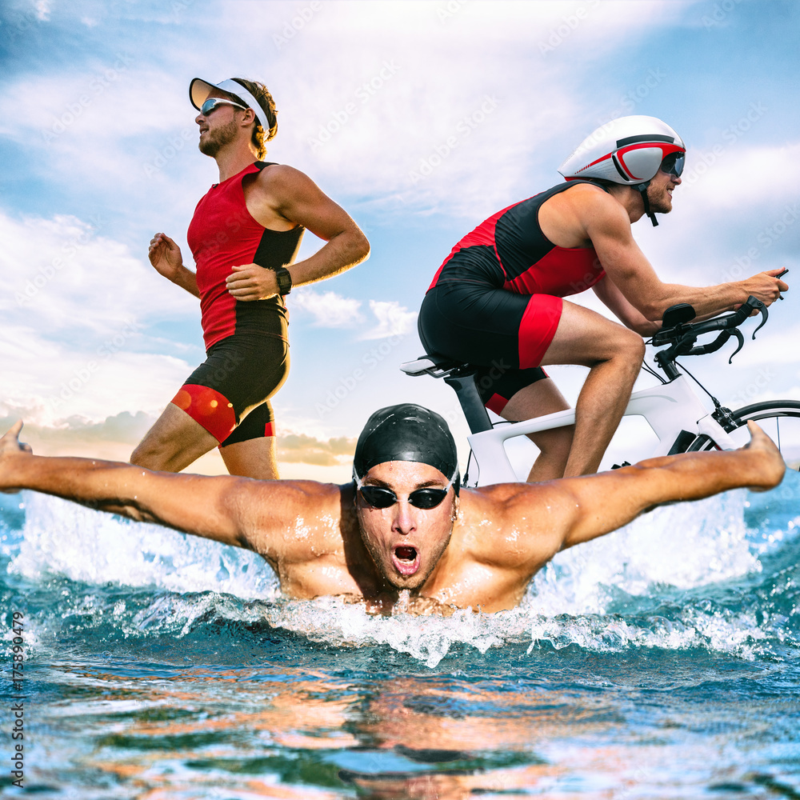
Giv os i dag vor daglige ironman
Spørgsmål:
Hvorfor og hvordan er vi ”dømt til sundhed” ifølge artiklen?
Hvorfor er det ikke kun en god ting med dette sundhedsfokus i samfundet?
Hvordan kan/har sundhed erstattet religion i det senmoderne samfund som artiklen argumenterer for?
Hvordan er sundhed en statusmarkør?

Slide 13
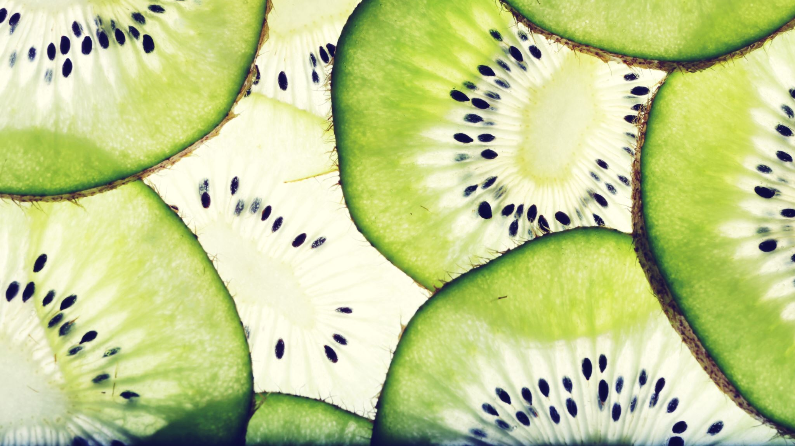
ER DU SUND?

Slide 14
ER DU SUND?
Prøv sammen at kategorisere spørgsmålene og diskuter:
Hvad der har betydning for henholdsvis det mentale, det sociale og det fysiske?
Kan I blive enige om en rangordning af spørgsmålene - altså hvad er vigtigst, hvad er mindst vigtigt?
Hvilken definition læner det sig mest op ad?

